Slide 1
「都道府県名と
都道府県庁所在地」
について、答えましょう。

Slide 2
①は？（都道府県名と都道府県庁所在地）
①

Slide 3
北海道
札幌市

Slide 4
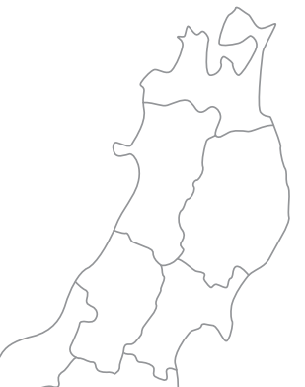
②は？（都道府県名と都道府県庁所在地）
②
③
④
⑤
⑥

Slide 5
青森県
青森市

Slide 6
③は？（都道府県名と都道府県庁所在地）
②
③
④
⑤
⑥

Slide 7
秋田県
秋田市

Slide 8
④は？（都道府県名と都道府県庁所在地）
②
③
④
⑤
⑥

Slide 9
岩手県
盛岡市

Slide 10
⑤は？（都道府県名と都道府県庁所在地）
②
③
④
⑤
⑥

Slide 11
山形県
山形市

Slide 12
⑥は？（都道府県名と都道府県庁所在地）
②
③
④
⑤
⑥

Slide 13
宮城県
仙台市

Slide 14
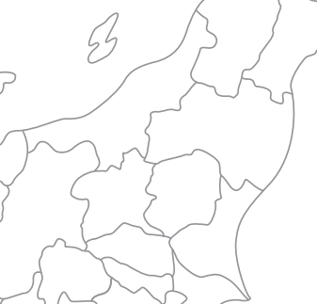
⑦は？（都道府県名と都道府県庁所在地）
⑦
⑧
⑨
⑩
⑪
⑫
⑬

Slide 15
新潟県
新潟市

Slide 16
⑧は？（都道府県名と都道府県庁所在地）
⑦
⑧
⑨
⑩
⑪
⑫
⑬

Slide 17
福島県
福島市

Slide 18
⑨は？（都道府県名と都道府県庁所在地）
⑦
⑧
⑨
⑩
⑪
⑫
⑬

Slide 19
群馬県
前橋市

Slide 20
⑩は？（都道府県名と都道府県庁所在地）
⑦
⑧
⑨
⑩
⑪
⑫
⑬

Slide 21
栃木県
宇都宮市

Slide 22
⑪は？（都道府県名と都道府県庁所在地）
⑦
⑧
⑨
⑩
⑪
⑫
⑬

Slide 23
埼玉県
さいたま市

Slide 24
⑫は？（都道府県名と都道府県庁所在地）
⑦
⑧
⑨
⑩
⑪
⑫
⑬

Slide 25
茨城県
水戸市

Slide 26
⑬は？（都道府県名と都道府県庁所在地）
⑦
⑧
⑨
⑩
⑪
⑫
⑬

Slide 27
東京都
新宿区

Slide 28
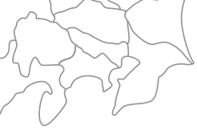
⑭？（都道府県名と都道府県庁所在地）
⑯
⑮
⑭

Slide 29
千葉県
千葉市

Slide 30
⑮？（都道府県名と都道府県庁所在地）
⑯
⑮
⑭

Slide 31
神奈川県
横浜市

Slide 32
⑯？（都道府県名と都道府県庁所在地）
⑯
⑮
⑭

Slide 33
山梨県
甲府市

Slide 34
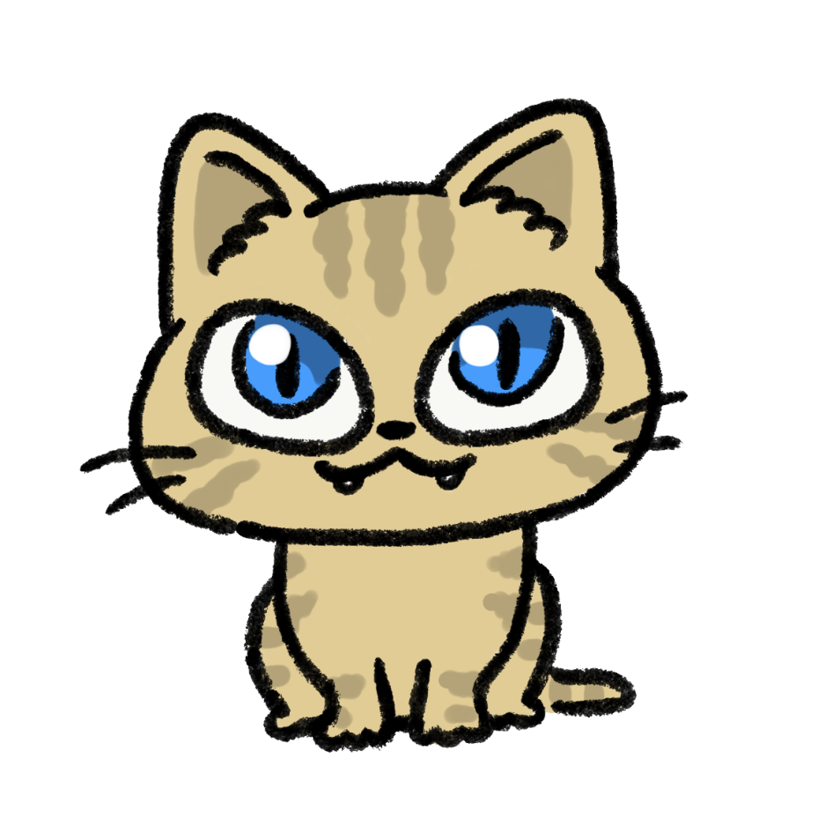
3分の１は終わったよ。がんばれ！

Slide 35
⑰は？（都道府県名と都道府県庁所在地）
⑲
㉒
⑰
⑳
㉑
⑱

Slide 36
長野県
長野市

Slide 37
⑱は？（都道府県名と都道府県庁所在地）
⑲
㉒
⑰
⑳
㉑
⑱

Slide 38
静岡県
静岡市

Slide 39
⑲は？（都道府県名と都道府県庁所在地）
⑲
㉒
⑰
⑳
㉑
⑱

Slide 40
富山県
富山市

Slide 41
⑳は？（都道府県名と都道府県庁所在地）
⑲
㉒
⑰
⑳
㉑
⑱

Slide 42
岐阜県
岐阜市

Slide 43
㉑は？（都道府県名と都道府県庁所在地）
⑲
㉒
⑰
⑳
㉑
⑱

Slide 44
愛知県
名古屋市

Slide 45
㉒は？（都道府県名と都道府県庁所在地）
⑲
㉒
⑰
⑳
㉑
⑱

Slide 46
石川県
金沢市

Slide 47
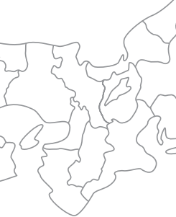
㉓は？（都道府県名と都道府県庁所在地）
㉓
㉘
㉖
㉔
㉙
㉕
㉗
㉚

Slide 48
福井県
福井市

Slide 49
㉔は？（都道府県名と都道府県庁所在地）
㉓
㉘
㉖
㉔
㉙
㉕
㉗
㉚

Slide 50
滋賀県
大津市

Slide 51
㉕は？（都道府県名と都道府県庁所在地）
㉓
㉘
㉖
㉔
㉙
㉕
㉗
㉚

Slide 52
三重県
津市

Slide 53
㉖は？（都道府県名と都道府県庁所在地）
㉓
㉘
㉖
㉔
㉙
㉕
㉗
㉚

Slide 54
京都府
京都市

Slide 55
㉗は？（都道府県名と都道府県庁所在地）
㉓
㉘
㉖
㉔
㉙
㉕
㉗
㉚

Slide 56
奈良県
奈良市

Slide 57
㉘は？（都道府県名と都道府県庁所在地）
㉓
㉘
㉖
㉔
㉙
㉕
㉗
㉚

Slide 58
兵庫県
神戸市

Slide 59
㉙は？（都道府県名と都道府県庁所在地）
㉓
㉘
㉖
㉔
㉙
㉕
㉗
㉚

Slide 60
大阪府
大阪市

Slide 61
㉚は？（都道府県名と都道府県庁所在地）
㉓
㉘
㉖
㉔
㉙
㉕
㉗
㉚

Slide 62
和歌山県
和歌山市

Slide 63
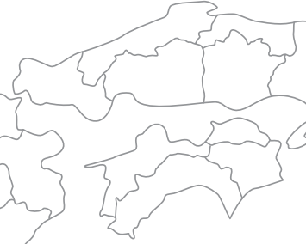
㉛は？（都道府県名と都道府県庁所在地）
㉟
㉛
㉜
㊴
㊱
㉝
㊲
㊳
㉞

Slide 64
鳥取県
鳥取市

Slide 65
残り3分の１だよ。もう少しだ！がんばれ！

Slide 66
㉜は？（都道府県名と都道府県庁所在地）
㉟
㉛
㉜
㊴
㊱
㉝
㊲
㊳
㉞

Slide 67
岡山県
岡山市

Slide 68
㉝は？（都道府県名と都道府県庁所在地）
㉟
㉛
㉜
㊴
㊱
㉝
㊲
㊳
㉞

Slide 69
香川県
高松市

Slide 70
㉞は？（都道府県名と都道府県庁所在地）
㉟
㉛
㉜
㊴
㊱
㉝
㊲
㊳
㉞

Slide 71
徳島県
徳島市

Slide 72
㉟は？（都道府県名と都道府県庁所在地）
㉟
㉛
㉜
㊴
㊱
㉝
㊲
㊳
㉞

Slide 73
島根県
松江市

Slide 74
㊱は？（都道府県名と都道府県庁所在地）
㉟
㉛
㉜
㊴
㊱
㉝
㊲
㊳
㉞

Slide 75
広島県
広島市

Slide 76
㊲は？（都道府県名と都道府県庁所在地）
㉟
㉛
㉜
㊴
㊱
㉝
㊲
㊳
㉞

Slide 77
愛媛県
松山市

Slide 78
㊳は？（都道府県名と都道府県庁所在地）
㉟
㉛
㉜
㊴
㊱
㉝
㊲
㊳
㉞

Slide 79
高知県
高知市

Slide 80
㊴は？（都道府県名と都道府県庁所在地）
㉟
㉛
㉜
㊴
㊱
㉝
㊲
㊳
㉞

Slide 81
山口県
山口市

Slide 82
㊵は？（都道府県名と都道府県庁所在地）
㊵
㊹
㊺
㊶
㊸
㊷
㊻

Slide 83
福岡県
福岡市

Slide 84
㊶は？（都道府県名と都道府県庁所在地）
㊵
㊹
㊺
㊶
㊸
㊷
㊻

Slide 85
大分県
大分市

Slide 86
㊷は？（都道府県名と都道府県庁所在地）
㊵
㊹
㊺
㊶
㊸
㊷
㊻

Slide 87
宮崎県
宮崎市

Slide 88
㊸は？（都道府県名と都道府県庁所在地）
㊵
㊹
㊺
㊶
㊸
㊷
㊻

Slide 89
熊本県
熊本市

Slide 90
㊹は？（都道府県名と都道府県庁所在地）
㊵
㊹
㊺
㊶
㊸
㊷
㊻

Slide 91
佐賀県
佐賀市

Slide 92
㊺は？（都道府県名と都道府県庁所在地）
㊵
㊹
㊺
㊶
㊸
㊷
㊻

Slide 93
長崎県
長崎市

Slide 94
㊻は？（都道府県名と都道府県庁所在地）
㊵
㊹
㊺
㊶
㊸
㊷
㊻

Slide 95
鹿児島県
鹿児島市

Slide 96
㊼は？（都道府県名と都道府県庁所在地）
㊼

Slide 97
沖縄県
那覇市

Slide 98
終了！全問正解かい？ おつかれさま！

